Slide 1


Slide 2
Log4j简介

Slide 3
Log4j 简介
Log4j是Apache的一个开放源代码项目
将日志信息输出到控制台、文件等地方
控制日志输出格式
控制日志输出格式
调试java代码更清晰

Slide 4
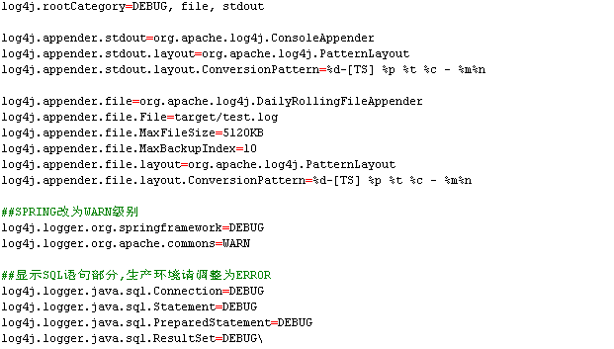
Log4j 实战
添加Jar 包：log4j-1.2.17.jar。
配置文件，通常将log4j.properties放置到src目录下， log4j.properties代码样式如下：
Notes:
log4j.rootCategory=DEBUG, file, stdout
log4j.appender.stdout=org.apache.log4j.ConsoleAppender
log4j.appender.stdout.layout=org.apache.log4j.PatternLayout
log4j.appender.stdout.layout.ConversionPattern=%d-[TS] %p %t %c - %m%n
log4j.appender.file=org.apache.log4j.DailyRollingFileAppender
log4j.appender.file.File=target/test.log
log4j.appender.file.MaxFileSize=5120KB
log4j.appender.file.MaxBackupIndex=10
log4j.appender.file.layout=org.apache.log4j.PatternLayout
log4j.appender.file.layout.ConversionPattern=%d-[TS] %p %t %c - %m%n
##SPRING改为WARN级别
log4j.logger.org.springframework=DEBUG
log4j.logger.org.mybatis=WARN
log4j.logger.org.apache.velocity=WARN
log4j.logger.org.apache.commons=WARN
##显示SQL语句部分,生产环境请调整为ERROR
log4j.logger.com.mybatis=DEBUG
log4j.logger.com.mybatis.common.jdbc.SimpleDataSource=DEBUG
log4j.logger.com.mybatis.common.jdbc.ScriptRunner=DEBUG
log4j.logger.com.mybatis.sqlmap.engine.impl.SqlMapClientDelegate=DEBUG
log4j.logger.java.sql.Connection=DEBUG
log4j.logger.java.sql.Statement=DEBUG
log4j.logger.java.sql.PreparedStatement=DEBUG
log4j.logger.java.sql.ResultSet=DEBUG

Slide 5
Log4j 三大组件
Logger(日志类别)：DEBUG、INFO、WARN、ERROR 、FATAL
Appender(日志输出目的地)
Layout(格式化输出日志信息)

Slide 6
Log4j 配置属性 Logger
log4j.rootLogger = [ level ] , appenderName, appenderName, …
level 是日志记录的优先级：ERROR、WARN、INFO、DEBUG （由高到低）

Slide 7
Log4j 配置属性 Appender
log4j.appender.appenderName = 属性值
org.apache.log4j.ConsoleAppender（控制台）
org.apache.log4j.FileAppender（文件）
org.apache.log4j.DailyRollingFileAppender（每天产生一个日志文件）
org.apache.log4j.RollingFileAppender（文件大小到达指定尺寸的时候产生一个新的文件）
org.apache.log4j.WriterAppender（将日志信息以流格式发送到任意指定的地方）
log4j.appender.appenderName.option1 = value
Threshold、ImmediateFlush、Append、File、DatePattern、MaxFileSize、MaxBackupIndex

Slide 8
Log4j 配置属性 Layout
log4j.appender.appenderName.layout = 属性值
org.apache.log4j.HTMLLayout（以HTML表格形式布局），
org.apache.log4j.PatternLayout（可以灵活地指定布局模式），
org.apache.log4j.SimpleLayout（包含日志信息的级别和信息字符串），
org.apache.log4j.TTCCLayout（包含日志产生的时间、线程、类别等等信息）
log4j.appender.appenderName.layout.option1 = value1
ConversionPattern （举例：%d-[ZZXTIT] %p %t %c - %m%n）

Slide 9
Log4j 配置属性 Layout - 格式符号含义
%p: 输出日志信息优先级，即DEBUG，INFO，WARN，ERROR，FATAL
%d: 输出日志时间点的日期或时间，默认格式为ISO8601，也可以在其后指定格式，比如：%d{yyy MMM dd HH:mm:ss,SSS}，输出类似：2002年10月18日 22：10：28，921
%r: 输出自应用启动到输出该log信息耗费的毫秒数
%c: 输出日志信息所属的类目，通常就是所在类的全名
%t: 输出产生该日志事件的线程名
%l: 输出日志事件的发生位置，相当于%C.%M(%F:%L)的组合,包括类目名、发生的线程，以及在代码中的行数。举例：Testlog4.main(TestLog4.java:10)
%x: 输出和当前线程相关联的NDC(嵌套诊断环境),尤其用到像java servlets这样的多客户多线程的应用中
%%: 输出一个"%"字符
%F: 输出日志消息产生时所在的文件名称
%L: 输出代码中的行号
%m: 输出代码中指定的消息,产生的日志具体信息
%n: 输出一个回车换行符，Windows平台为"\r\n"，Unix平台为"\n"输出日志信息换行

